Slide 1
КЛИМЕНТ ОХРИДСКИ – ПАНОНСКЕ ЛЕГЕНДЕ И ЖИВОТ ЋИРИЛА И МЕТОДИЈА ПРОФЕСОР: САЊА ЂУРИЋ
ПРИПРЕМИЛЕ:
Валентина Тубић
Маријана Нарић Сања Ђукић
Милица Золак
Анђела Главић Марија Кретић

Slide 2
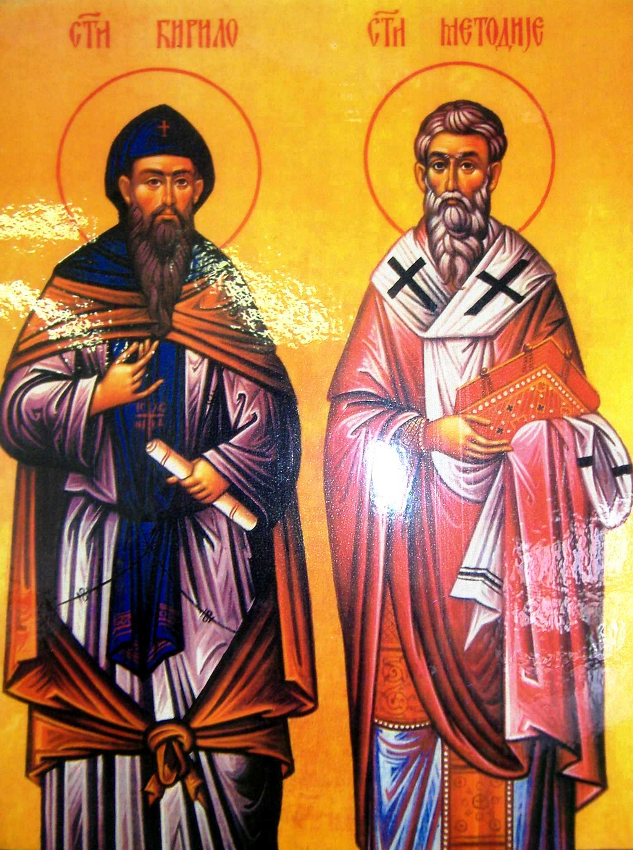
ЖИВОТ ЋИРИЛА И МЕТОДИЈА
-У народу познати као света браћа
-9. вијек – ширење писмености
-863. година – моравски кнез Растислав
тражи епископе и учитеље од византијског
цара Михаила

Slide 3
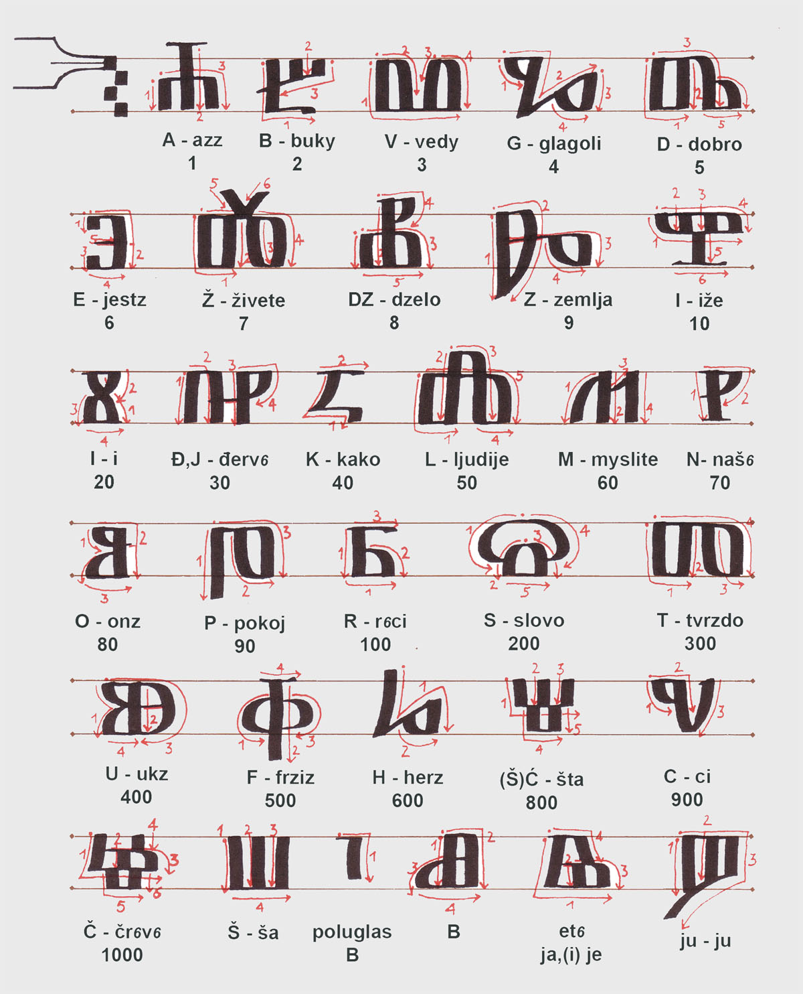
-Мисија на челу са Константином(Ћирилом) и Методијем
-Азбука – глагољица
-Старословенски језик ’’Колико гласова,толико слова’’

Slide 4
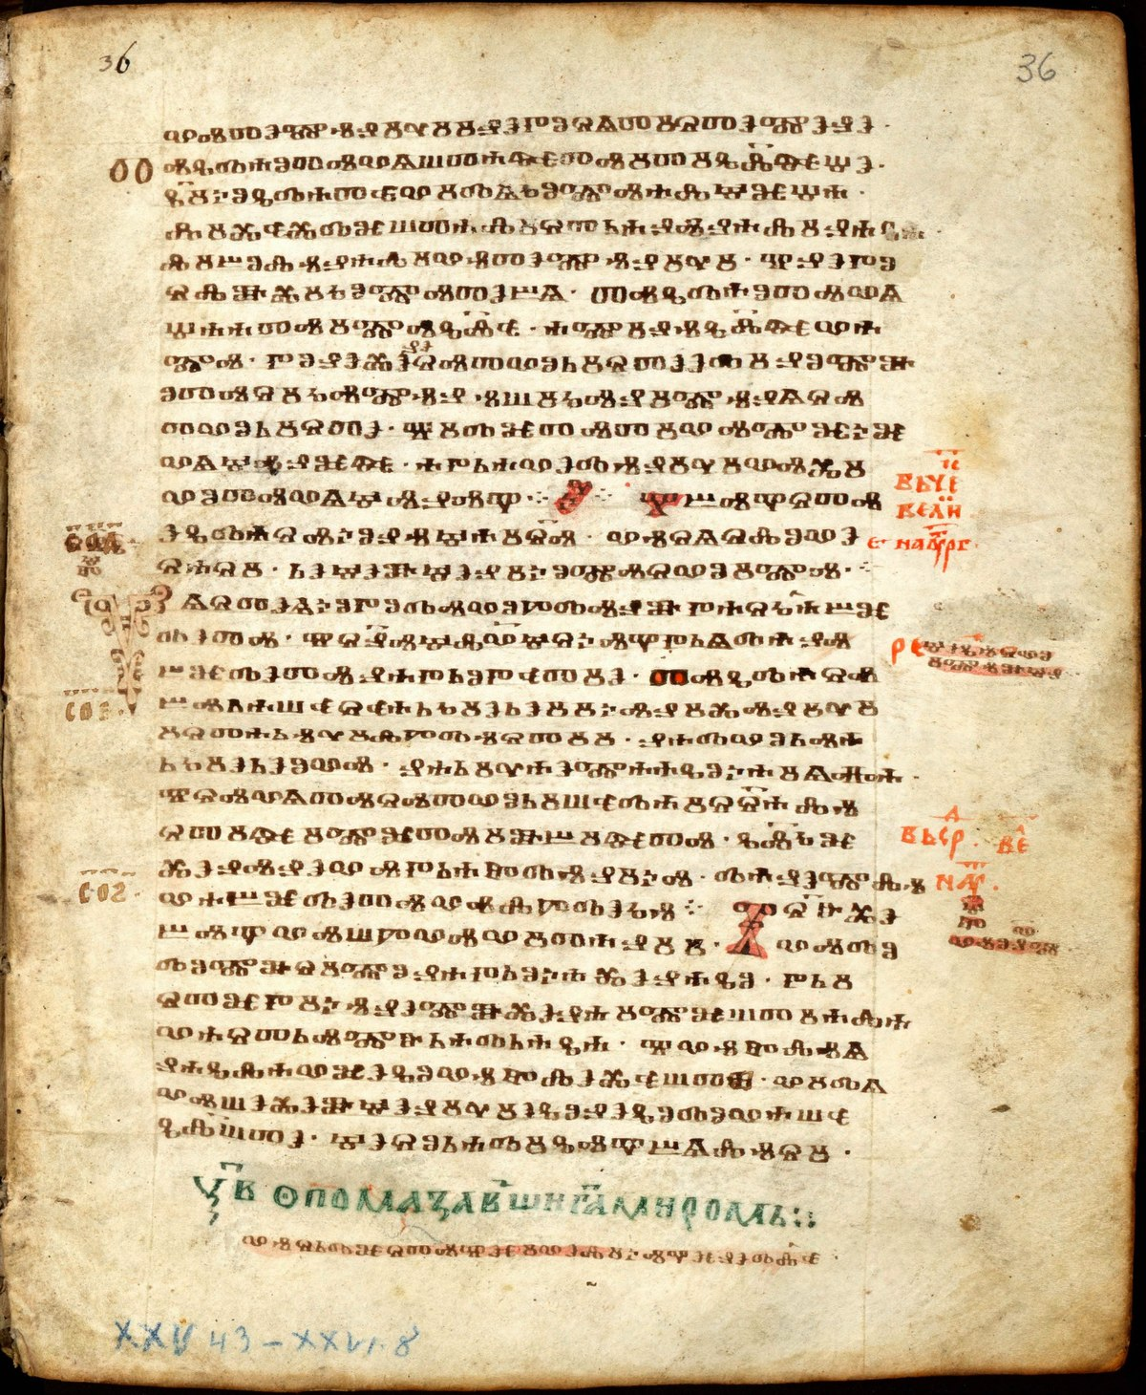
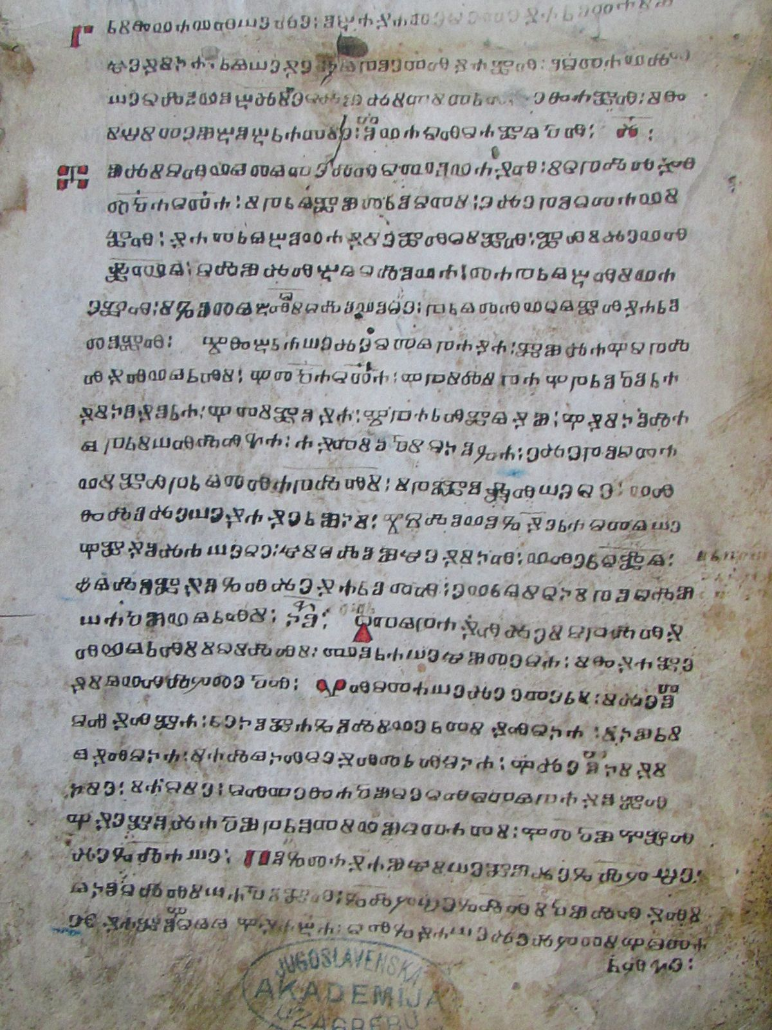
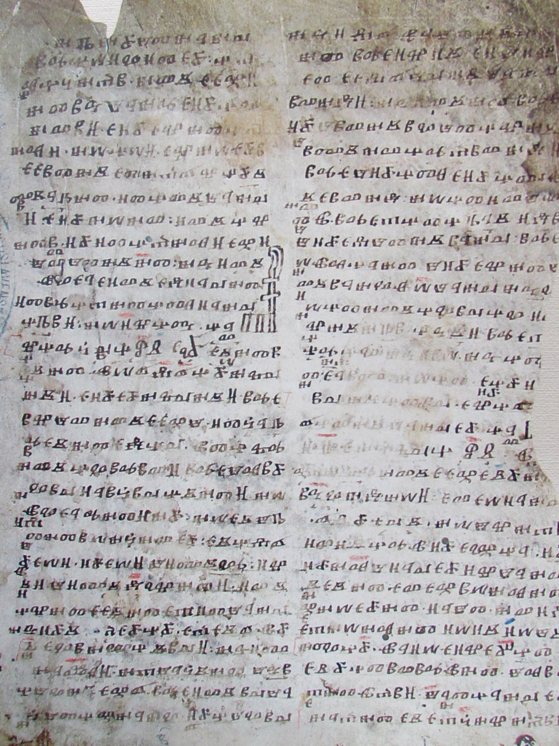
НАЈПОЗНАТИЈА ДЈЕЛА ПИСАНА ГЛАГОЉИЦОМ
МИХАНОВИЋЕВ
ОДЛОМАК
МАРИЈИНО
ЈЕВАНЂЕЉЕ
ГРШКОВИЋЕВ ОДЛОМАК

Slide 5
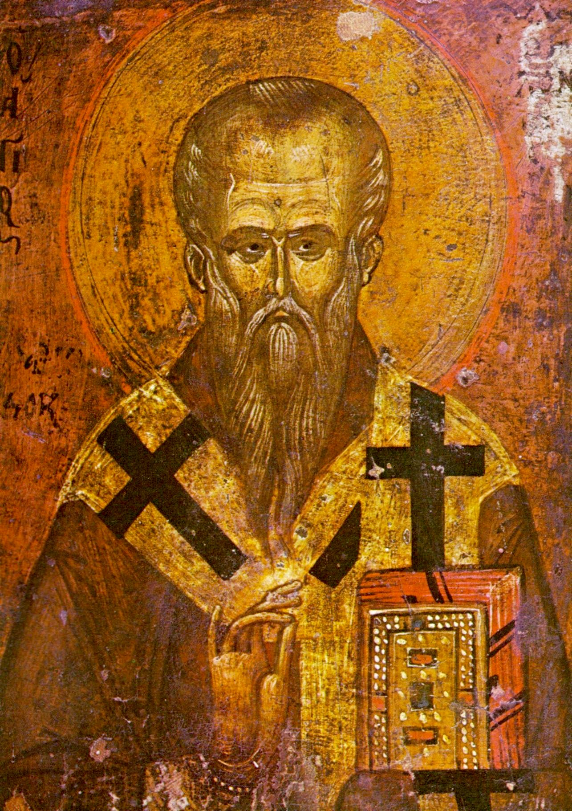
КЛИМЕНТ ОХРИДСКИ
Рођен је 840. године, а преминуо 916. године.

Slide 6
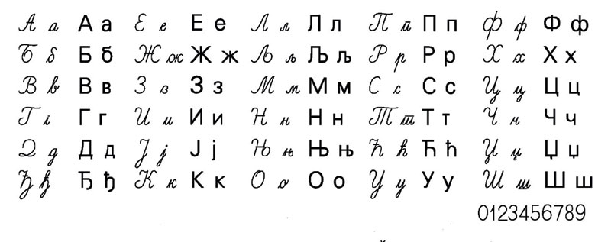
ЋИРИЛИЦА

Slide 7
ПАНОНСКЕ ЛЕГЕНДЕ -Хагиографија -Једно од најпознатијих Климентових дјела

Slide 8
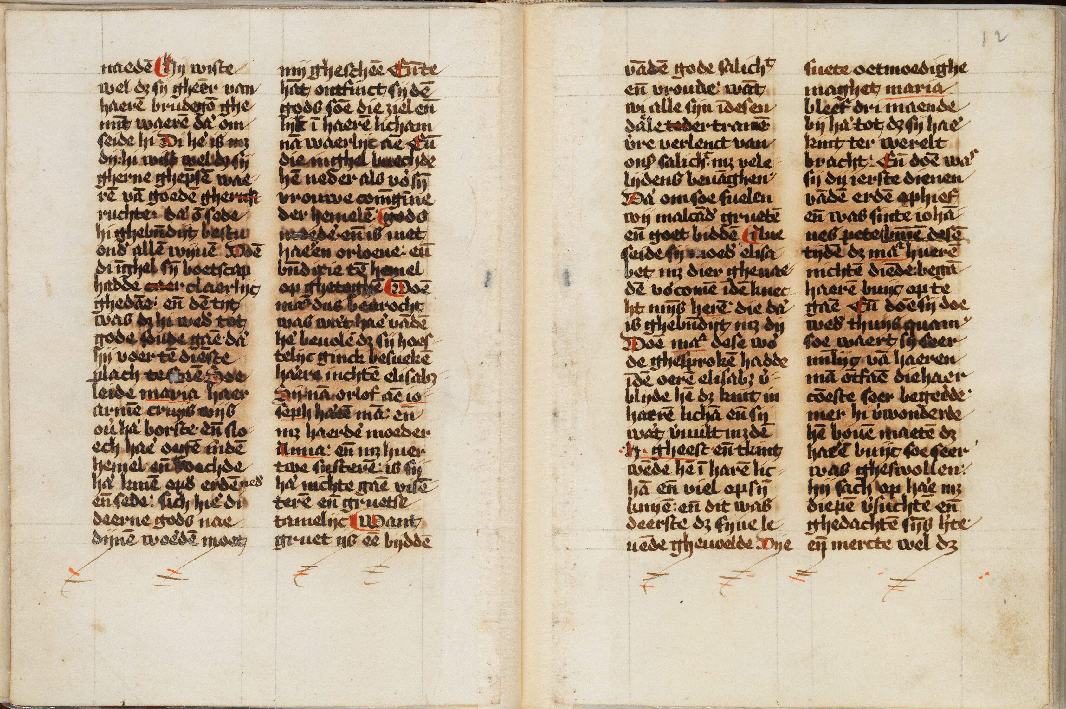
ХАГИОГРАФИЈА

Slide 9
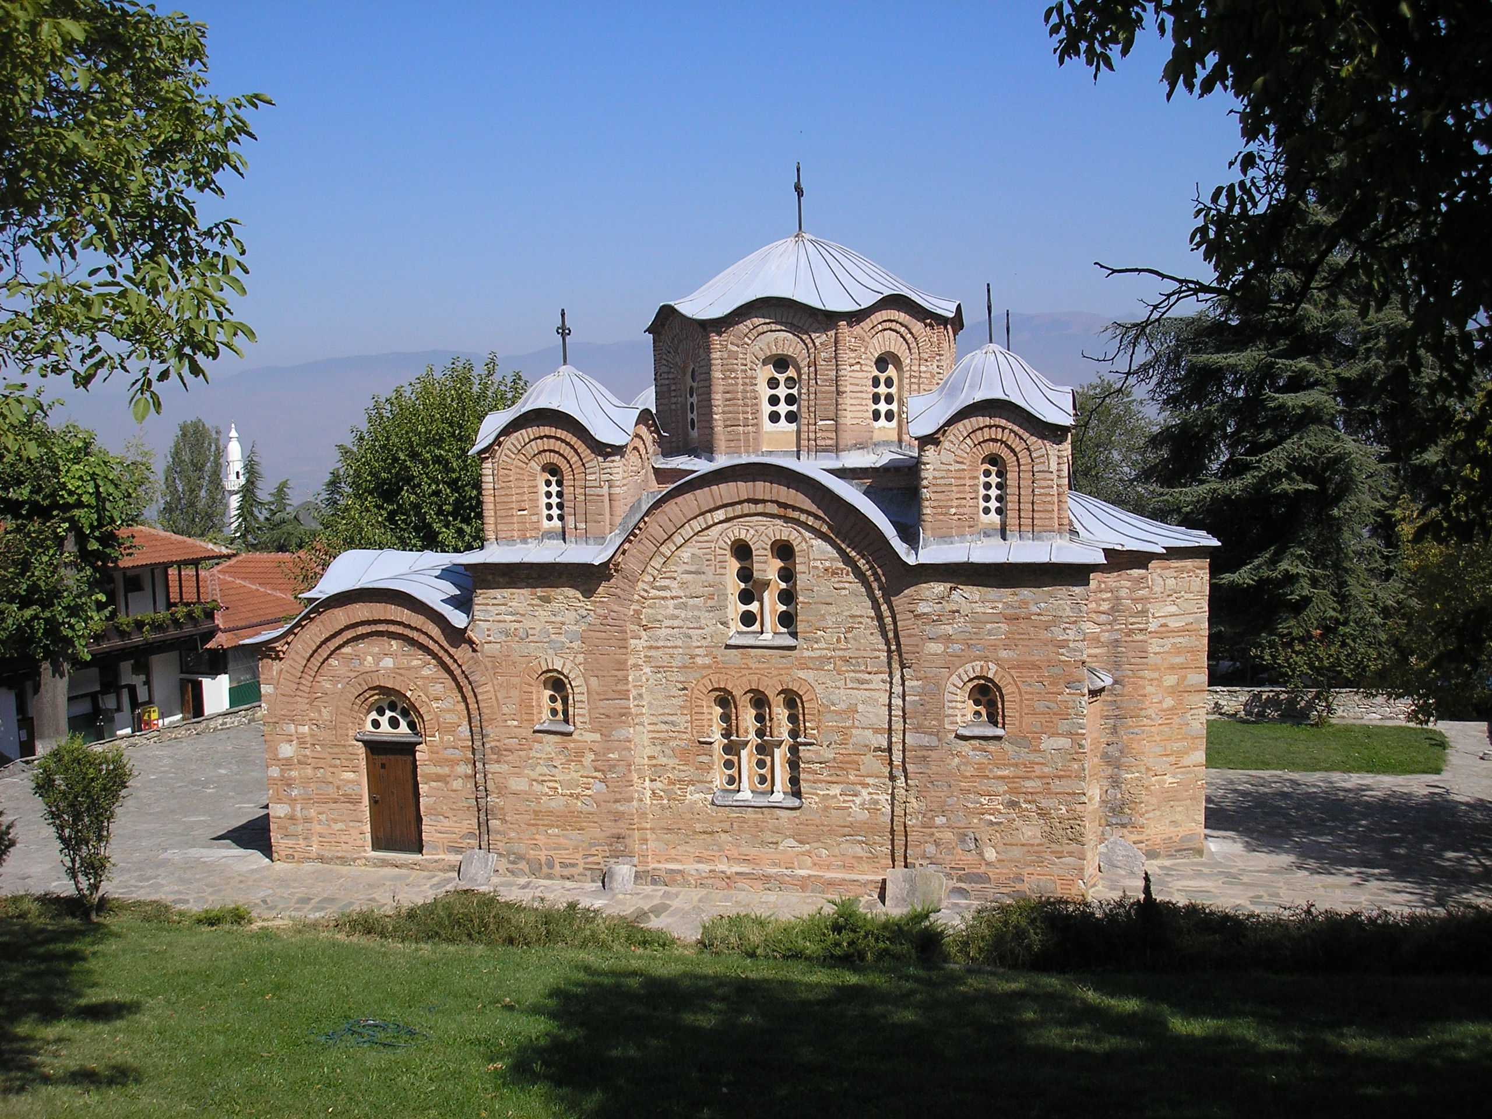
ЗАНИМЊИВОСТИ
-42 дјела
-Црква Св. Пантелејмона
-Црква Св. Климента
-Универзитет у Битољу и
Софији
-9. август
-24. мај
ЦРКВА СВЕТОГ ПАНТЕЛЕЈМОНА

Slide 10
ХВАЛА НА ПАЖЊИ!!!

